Slide 1
Análise do desempenho de vendas
Junho - 2025

Slide 2
Objetivo da Apresentação
Apresentar o perfil demográfico dos clientes (faixa etária).
Analisar o comportamento de compra (tempo até a primeira compra).
Apresentar o desempenho de vendas (KPIs mensais).
Avaliar a satisfação dos clientes (NPS mensal).
Propor recomendações baseadas nos insights.
Período: Dados consolidados de vendas de 2025, com foco em KPIs e NPS.

Slide 3
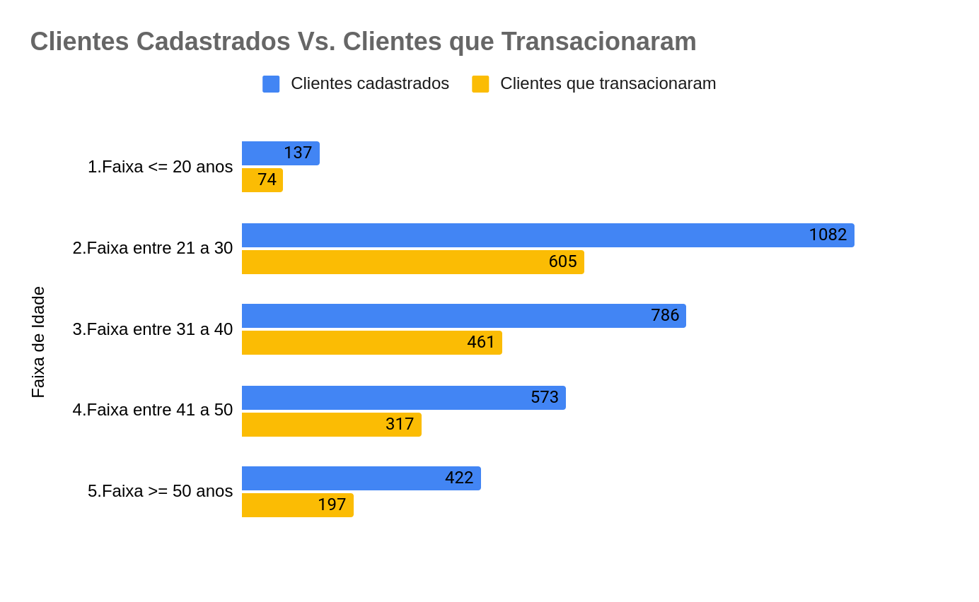
Perfil e comportamento por faixa etária
Clientes com cadastro Vs. Clientes que transacionaram
3.000
Clientes cadastrados
54%
55,9%
1.654 (55%)
Transacionaram
58,6%
55,3%
46,7%
👥 Base de clientes: 3.000 cadastrados, dos quais 55% (1.654) realizaram ao menos uma compra.
🎯 Melhor desempenho: Faixa de 31–40 anos com a maior taxa de conversão (58,6%), seguida por 21–30 (55,9%).
💡 Grupo-chave: As faixas de 21 a 40 anos concentram 62% da base, sendo o principal grupo em volume e conversão.
⚠️ Ponto de atenção: Clientes com 50 anos ou mais apresentaram a menor taxa de ativação (46,7%).

Slide 4
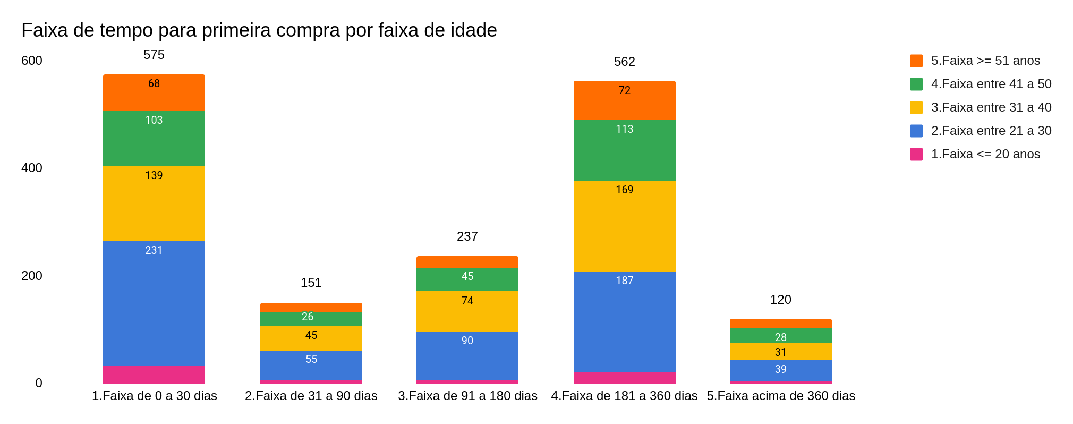
Qual o tempo médio para primeira transação?
1.654
Clientes
Tempo para primeira transação por faixa de idade
(34.9%)
(34.1%)
145
Dias em média para primeira transação
(14.4%)
(9.1%)
(7.2%)
👥 Base ativa: 1.654 clientes realizaram ao menos uma compra, com média de 145 dias até a primeira transação.
🎯 Conversão rápida: 34% dos clientes compram em até 30 dias, especialmente entre 21 a 40 anos.
💡 Conversão longa: Mais de 55% convertem após 90 dias.
⚠️ Ponto de atenção: Perfis extremos, como jovens ( <=20) e mais velhos (50+), possuem uma jornada mais longa para conversão.

Slide 5
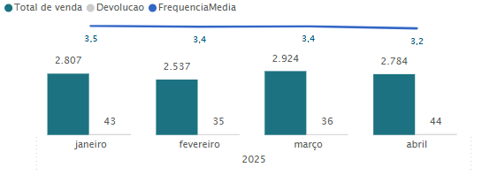
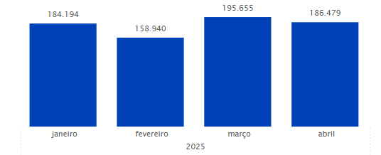
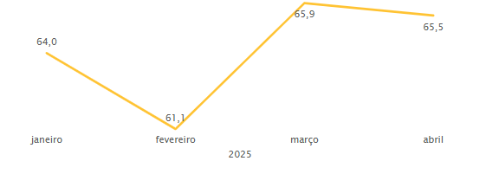
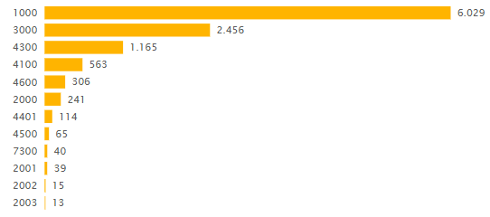
Resumo de Desempenho de Vendas (jan–abr/2025)
11.210
Vendas
Total de vendas e frequência por mês
Faturamento Mensal
725.268
Faturamento Total
65,6
Ticket Médio
Ticket Médio por mês
Vendas por Canal
3,4
Frequência Média
56% das vendas ocorrem no canal 1000
📈 Base vendas: Mar/2025 foi o pico de vendas (2.960 compras) e maior ticket médio.
👥 Base ativa: 7% de crescimento de clientes entre janeiro e abril.
🔻 Engajamento: à frequência média caiu de 3,5 para 3,2 compras por cliente.
🛒Canal de venda 1000: é responsável por sustentar a performance mensal.
Fonte: Dashboard KPIs Vendas

Slide 6
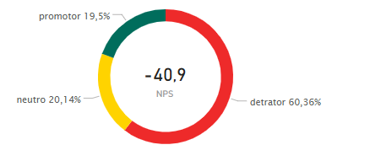
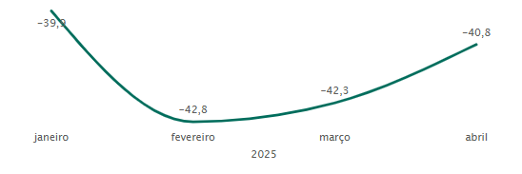

E como os clientes estão avaliando?
NPS por classificação de perfil
NPS por mês
⚠️ Ponto crítico: 60,3% de detratores indicam insatisfação generalizada.
📈 Notas por período: O NPS caiu de -39.9 em janeiro para -42.8 em fevereiro.
Observações-chave: Apenas 19,4% são promotores, com NPS negativo em todas as faixas de idade e canais
Fonte: Dashboard KPIs Vendas

Slide 7
Insights e recomendações
A base de clientes tem uma conversão de 55%, com ênfase no grupo de 21 a 40 anos, que representa 62% dos clientes e alcança taxas de conversão de até 58.6%.
O ciclo até a primeira compra é longo, com média de 145 dias, e 55% dos clientes levam mais de 90 dias para comprar
Há uma clara oportunidade de fortalecer o público de 21 a 40 anos. No entanto, faixas etárias extremas (abaixo de 20 anos e acima de 50 anos) exigem estratégias específicas para acelerar a jornada de conversão.
O volume de vendas permaneceu consistente, com pico em março e ticket médio de R$ 65.6.
Há uma alta dependência do Canal 1000, que representa 56% das vendas, indicando risco operacional e necessidade de diversificação.
Apesar do bom desempenho nas vendas, a experiência do cliente é insatisfatória, com alta proporção de detratores (60%) e baixa de promotores (19%), resultando em um NPS crítico de -40.9.
Sugestões para mitigar as vulnerabilidades:
Mapear os principais pontos de dor que geram detratores.
Conduzir uma pesquisa NPS segmentada, com intervalos regulares, priorizando a escuta ativa e feedback contínuo.
Adotar estratégias de Marketing que acompanhem a jornada do cliente, incentivando a primeira compra e transações subsequentes.
Implementar um plano de expansão e fortalecimento dos canais de vendas secundários junto a jornada do cliente.

